Slide 1
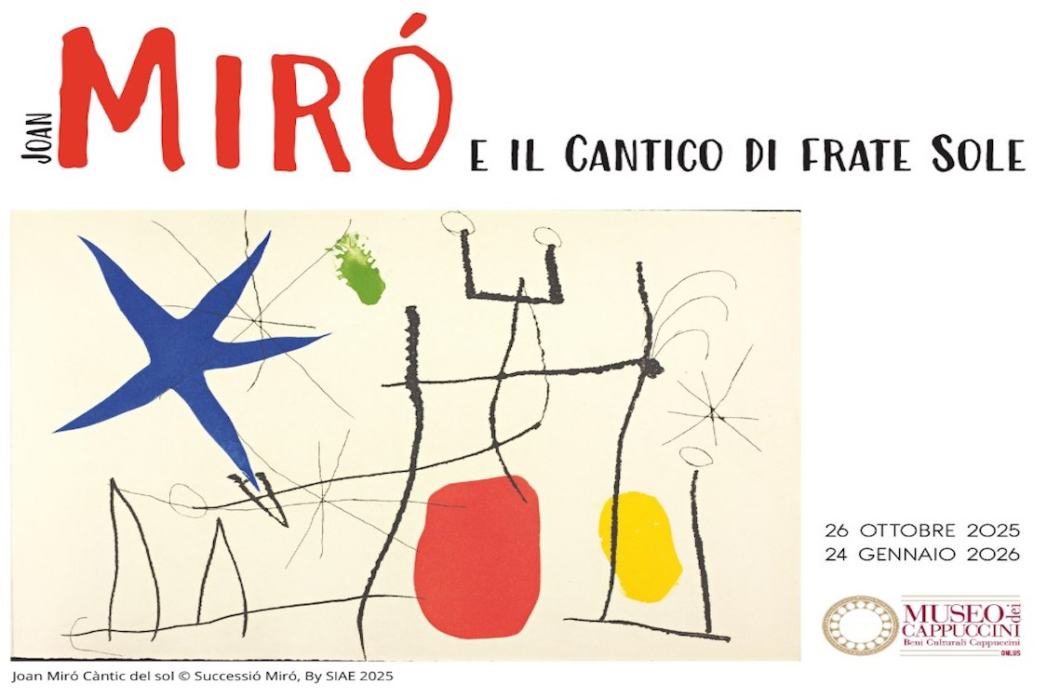
"Raccontare i Santi con le mani e con il cuore"

Slide 2
Perché raccontare i santi ai bambini
I santi come amici speciali che parlano al cuore dei bambini.
Testimonianze di gioia, semplicità e amore per il creato
Linguaggio simbolico e narrativo adatto all’età dei bambini.
Educare alla spiritualità attraverso esperienza e creatività.

Slide 3
San Francesco D’Assisi e i bambini:
San Francesco: il santo della gioia, della natura e della pace.
Un linguaggio semplice, poetico, vicino al mondo dei bambini.
Il suo messaggio sollecita:
-stupore
-rispetto per il creato
-senso di gratitudine

Slide 4
Il cantico di Frate Sole
È la prima poesia scritta in italiano.
È una preghiera cantata che loda Dio attraverso gli elementi della natura.
È un invito a vedere il mondo come dono.

Slide 5
Arte come linguaggio spirituale
L’arte aiuta i bambini a:
Esprimere ciò che è difficile dire a parole
Vivere la fede come un’esperienza autentica e concreta
Valorizzare il processo e non il risultato

Slide 6
Perché Mirò
Colori forti e primari
Forme semplici e simboliche, vicine al linguaggio grafico dei bambini
Non realistico→ lascia la libertà di interpretazione
Mirò non spiega, suggerisce

Slide 7
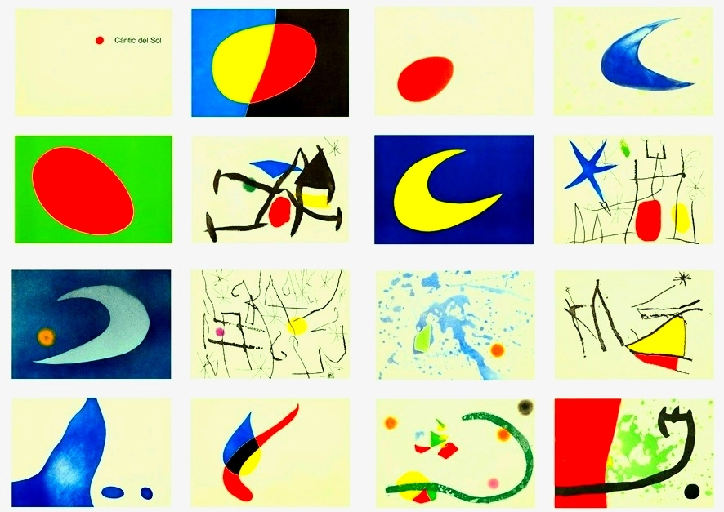
Miró e il Cantico delle Creature
-Joan Miró iniziò a lavorare al Cantico delle Creature all’età di 82 anni.
-Il progetto si concluse il 20 aprile 1975 con la realizzazione di 33 tavole, realizzate con le tecniche dell’acquaforte e dell’acquatinta.
-L’artista fu probabilmente attratto dal progetto per il suo interesse per la letteratura medievale italiana, per il suo profondo amore per la natura e per il legame con il mondo contadino della Catalogna.
-Attraverso queste 33 tavole, Miró ha offerto una interpretazione personale, poetica e universale del testo di San Francesco.
Le immagini accompagnano la traduzione catalana del Cantico delle Creature realizzata dal poeta e drammaturgo Josep Carner.

Slide 8
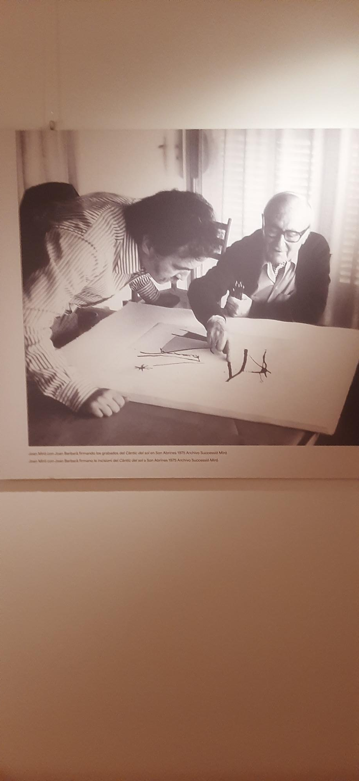
La semplicità del messaggio e del linguaggio di San Francesco d’Assisi ispirano in Mirò forme altrettanto semplici, non solo nelle linee ma anche nei colori. Mirò infatti, scegli di utilizzare solo quattro colori, quasi sempre lasciati puri, a cui attribuisce un forte valore simbolico: rosso, verde, blu e giallo.
Fin dagli anni Quaranta, Mirò aveva dato a questi quattro colori una grande valenza allegorica che richiama anche in queste tavole: il rosso simboleggia la forza, il giallo l’attività e la positività, il verde la generazione della vita e il blu la dimensione spirituale. Nelle 33 tavole per il Cantico delle Creature, la simbologia dei colori si plasma nel contenuto del testo, così il rosso evoca il Fuoco, il giallo il Sole, il verde la madre Terra e il blu la Luna.

Slide 9
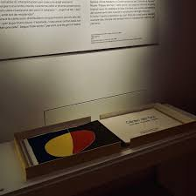
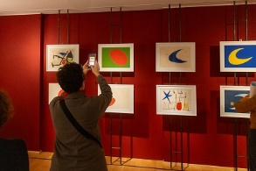
CANTIC DEL SOL https://www.youtube.com/watch?v=12aQW-iybv0

Slide 10
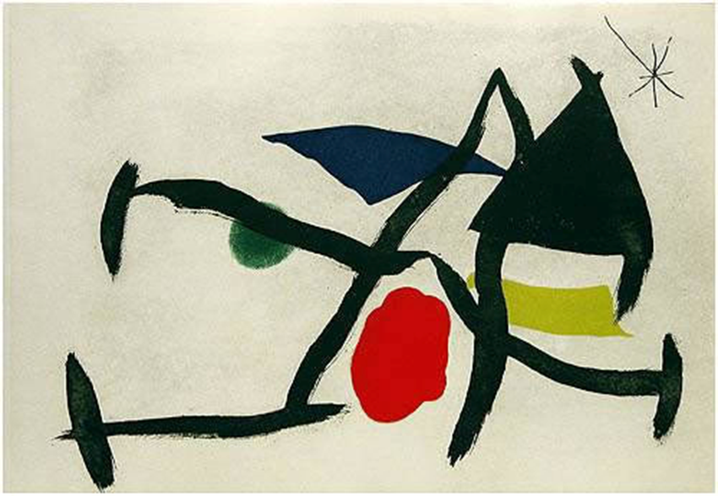
IL CANTICO DI FRATE SOLE
Altissimo, onnipotente, buon Signore
tue sono le lodi, la gloria e l'onore
ed ogni benedizione.
Di te soltanto, Altissimo, son degne
Mentre nessuno è degno di dire il tuo nome.

Slide 11
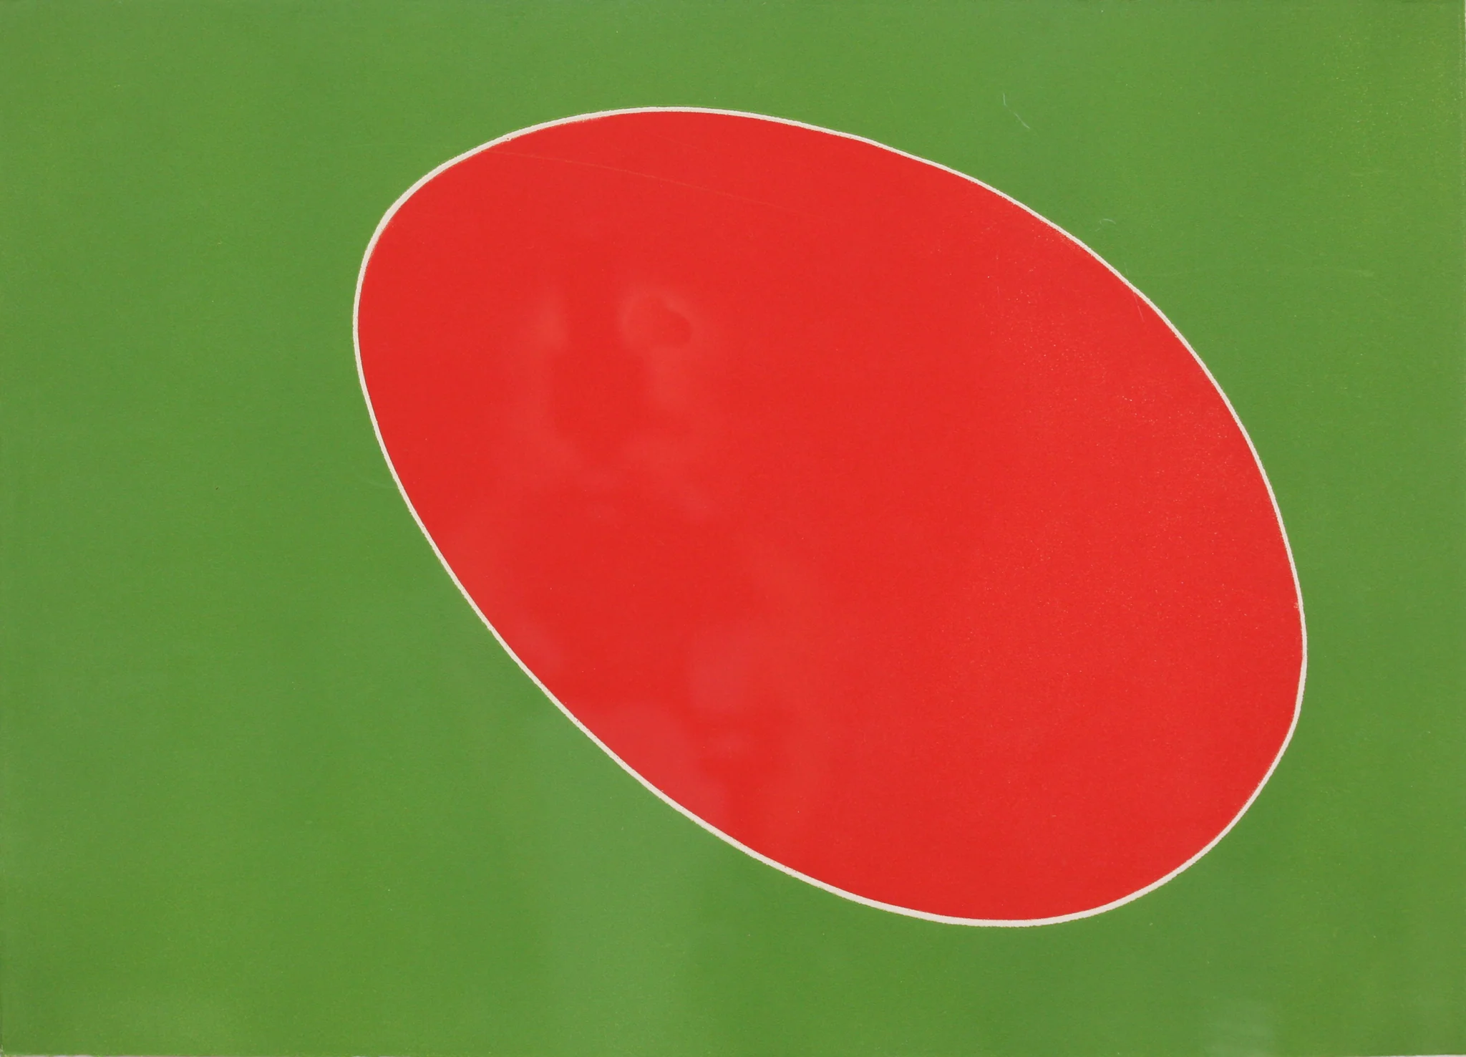
Laudato sii, o mio Signore,
con tutte le tue creature,
e specialmente fratello Sole,
che è il giorno con cui ci porti luce.
Ed è bello nel suo irradiante splendore,
immagine di te, Altissimo Signore.

Slide 12
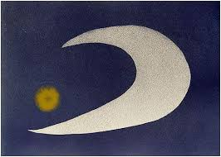
Laudato sii, o mio Signore,
per sorella Luna e le Stelle:
in cielo le hai formate
chiare, preziose e belle.

Slide 13
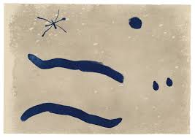
Laudato sii, o mio Signore,
per fratello Vento, per il Cielo nuvoloso o sereno e per ogni tempo,
che alimenta tutte le creature.

Slide 14
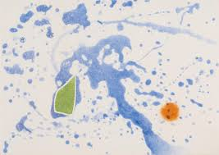
Laudato sii, o mio Signore, per sorella Acqua,
che è molto utile, umile, preziosa e casta.

Slide 15
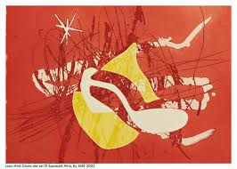
Laudato sii, o mio Signore, per fratello Fuoco,
con il quale ci illumini la notte:
ed esso è robusto, bello, forte e giocondo.

Slide 16
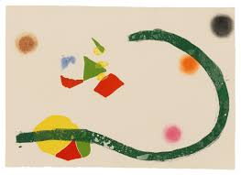
Laudato sii, o mio Signore, per nostra Madre Terra,
sorella che alimenta e sostiene,
genera frutti e fiori colorati e erba.

Slide 17
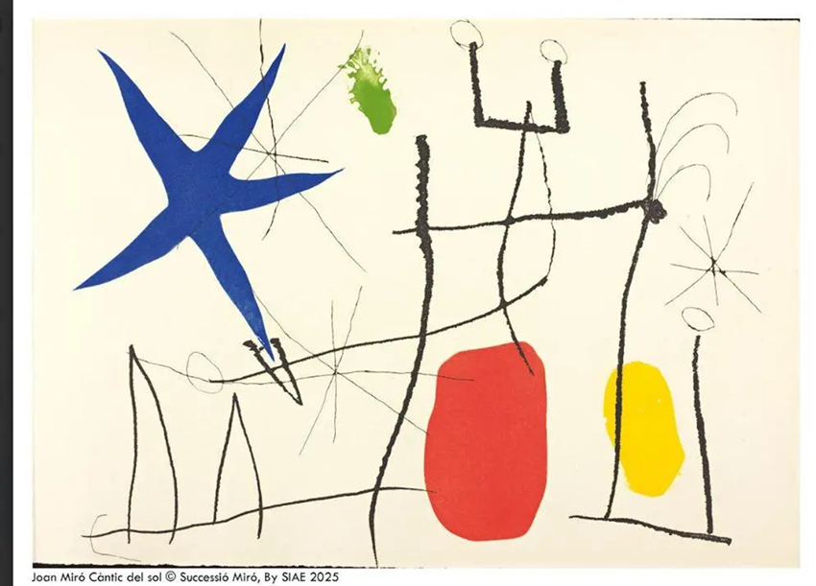
Laudato sii, o mio Signore,
per quelli che perdonano con il loro amore,
e sopportano travaglio e malattia.
Beati quelli che li sopporteranno in pace
perchè da te saranno incoronati.

Slide 18

Laudato sii, o mio Signore,
per nostra Morte corporale,
sorella dalla quale nessun vivo può scappare:
Guai a chi morirà da te diviso.
Beati quelli che si troveranno nella tua volontà
poichè loro la morte non farà alcun male.
Lodate, ringraziate e benedite il mio Signore,
e siate suoi servitori umili.

Slide 19
Proposta di laboratorio: il mio Cantico
Ascolto del racconto
Scelta di un elemento (sole, acqua, terra…)
Osservazione di un’opera di Mirò
Composizione con carte colorate:ogni elaborato è una preghiera visiva
Assemblaggio dei lavori e condivisione finale

Slide 20
Cosa imparano i bambini
A ringraziare
A osservare la natura
A esprimersi liberamente
A sentire la fede come qualcosa di bello, come un’esperienza e non come un concetto astratto

Slide 21
L’arte semina meraviglia.
La meraviglia apre alla bellezza.
E la bellezza avvicina al mistero della fede.

